Slide 1
1
4
Leçon 12
Fonctions et proportionnalité
Tâche 6
Utiliser le pourcentage et la vitesse moyenne pour résoudre des problèmes

Slide 4




Slide 5
Leçon 12: Fonctions et proportionnalité
Tâche 3
Lire un graphe
Tâche 4
Reconnaitre la proportionnalité avec les nombres négatifs
Tâche 5
Représenter graphiquement une relation de proportionnalité
Tâche 6
Utiliser le pourcentage et la vitesse moyenne pour résoudre
des problèmes
C 11
Consolidation

Slide 6
Utiliser le pourcentage et la vitesse moyenne pour résoudre des problèmes
Vitesse Moyenne
Pourcentage
L’élève doit être capable de :
Utiliser la formule de la vitesse moyenne
Utiliser la formule du pourcentage
Pendant le feedback, attirer l’attention des élèves sur les erreurs fréquentes :
Aligner les unités de mesure entre distance et temps.
Ne pas confondre la partie et le total d’un pourcentage.

Slide 7
Le feedback ne doit pas être un jugement sur l’élève ni sur ses capacités
Le feedback est une opportunité d’apprentissage pour les élèves en exploitant des erreurs ou de bonnes réponses
Le feedback permet aux élèves d’être conscients des critères de réussite d’une tâche
Le feedback encourage les élèves à identifier les erreurs à ne pas reproduire, ou alors les bonnes pratiques à renforcer
Demander aux élèves de justifier leurs réponses et de verbaliser leur raisonnement
Donner des feedbacks aux élèves de manière instantanée à chaque fois que l’occasion se présente (ne pas laisser passer des erreurs)
Donner un feedback spécifique, détaillé et objectif aux élèves:
  « Voici pourquoi c’est une bonne réponse »; « Voici ce que tu as bien fait … »
  « Voici pourquoi c’est une réponse incomplète. Voici l’erreur »
Ne pas donner de feedback ou donner du feedback de manière occasionnelle seulement
Donner un feedback générique sans préciser pourquoi: « Bien »; « C’est faux » ; « Excellent »
Porter un jugement de valeur sur l’élève: « Tu es intelligent »; « Tu es paresseux »; …
S’adresser uniquement à l’élève concerné
« Banque des pratiques pédagogiques efficaces »

Slide 9
10 min

Slide 10

Bonjour! Prêts pour démarrer notre séance? Allons-y!

Slide 11
2 min

Slide 12




Qui peut me rappeler la signification de ces icônes?
Demander à 3 élèves au hasard

Slide 13

Très bien.
L’enseignant incite les élèves à prendre conscient de ces comportement en classe et en dehors de la classe
Je travaille en binômes
Les élèves travaillent en autonomie

Slide 14

Voici une situation en classe. Que remarquez-vous ? Ce comportement est-il approprié ? Pourquoi ? Que faudrait-il améliorer ou changer ?
Demander à 3 élèves au hasard en justifiant leurs réponses

Slide 15
  C’est un mauvais comportement. L’élève n’est pas attentif.
L’élève bavarde ou chuchote pendant que son camarade donne une réponse.

Slide 16

  Voici le bon comportement:
Faire attention lorsqu'un autre élève parle n'est pas une simple règle de politesse. C'est une stratégie d'apprentissage active, un acte de respect qui construit la confiance du groupe, et une compétence sociale fondamentale pour le futur.

Slide 18

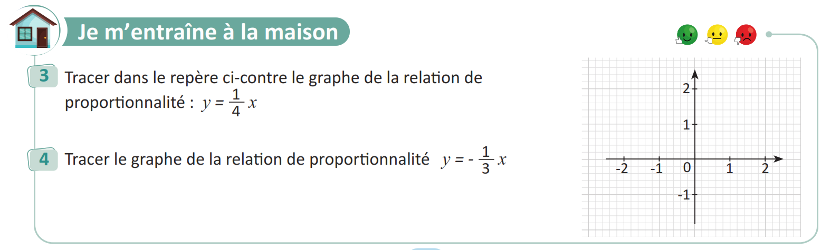
On commence par la correction de l’exercice maison de la séance précédente.
L’enseignant contrôle les réalisations d’un échantillon d’élèves avant de passer à la correction au tableau. Il fait un rappel de définitions ou d’erreurs fréquentes .
Page:99

Slide 20

Répondez par vrai ou faux, levez vos mains pour répondre.
L’enseignant choisit 5 élèves au hasard pour répondre
.
5% de 840 Dh est 42 Dh
Vrai
Faux

Slide 21

La réponse est :vrai car $\frac{5}{100}×840=5×8,4=42$.
L’enseignant affiche et lit la réponse et donne un rappel explicatif
5% de 840 Dh est 42 Dh
$$\text{Vrai}$$

Slide 22
Répondez par vrai ou faux, levez vos mains pour répondre
L’enseignant choisit 5 élèves au hasard pour répondre
60% de 840 Dh est 405 Dh
Vrai
Faux

Slide 23
La réponse est Faux car$\frac{60}{100}×840=0,6×840=504$
L’enseignant affiche et lit la réponse et donne un rappel explicatif
60% de 840 Dh est 405 Dh
Faux

Slide 24
Choisissez la bonne réponse, levez vos mains pour répondre
L’enseignant choisit 5 élèves au hasard pour répondre
Une proportion de 37,5% correspond à une proportion de:
5 sur 9
4 Sur 9
3 sur 8

Slide 25
La bonne réponse est 3 sur 8 qui est égal 0,375
L’enseignant affiche et lit la réponse et donne un rappel explicatif
.
Une proportion de 37,5% correspond à une proportion de:
3 sur 8

Slide 26
Répondez par vrai ou faux, levez vos mains pour répondre
L’enseignant choisit 5 élèves au hasard pour répondre
.
Si v est la vitesse, d la distance et t le temps alors v = d/t
Vrai
Faux

Slide 27
La réponse est :vrai
L’enseignant affiche et lit la réponse et donne un rappel explicatif
.
Si v est la vitesse, d la distance et t le temps alors v = d/t
$$\text{Vrai}$$

Slide 28
Répondez par vrai ou faux, levez vos mains pour répondre
L’enseignant choisit 5 élèves au hasard pour répondre
.
J'ai parcouru 70 km en une heure. La vitesse moyenne en km/h est 75:
Vrai
Faux

Slide 29

La réponse est :Faux car j’ai parcouru 70 Km en une heure et pas 75 Km en une heure
L’enseignant affiche et lit la réponse et donne un rappel explicatif
.
J'ai parcouru 70 km en une heure. La vitesse moyenne en km/h est 75
$$\text{Faux}$$

Slide 30
Choisissez la bonne réponse, levez vos mains pour répondre
L’enseignant choisit 5 élèves au hasard pour répondre
.
Amine met deux heures pour aller chez ses parents à son rythme ordinaire.
S’il roule trois plus vite, il mettra:
1h20mn
6h
40mn

Slide 31
La bonne réponse est 40mn=$\frac{2h}{3}=\frac{120mn}{3}$
L’enseignant affiche et lit la réponse et donne un rappel explicatif
.
Amine met deux heures pour aller chez ses parents à son rythme ordinaire.
S’il roule trois plus vite, il mettra:
40 mn

Slide 32
2 min

Slide 33


A la fin de cette séance, vous serez capable d’:
L’enseignant donne 30s aux élèves pour réfléchir, puis invite deux ou trois d'entre eux à répondre.
Utiliser le pourcentage et la vitesse moyenne pour résoudre des problèmes

Slide 34
4 min

Slide 35
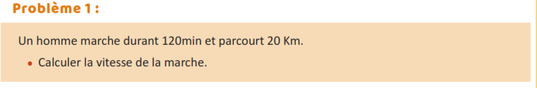
Voici un premier exemple pour vous montrer comment utiliser la vitesse moyenne pour résoudre un problème.
L’enseignant explique le problème et traduit les mots qui posent difficulté
Pour résoudre ce problème je vais suivre les étapes suivantes:

Slide 36

L’étape 1 : j’identifie les données
L’enseignant explique

Slide 37
L’étape 2 : je fais les conversions pour avoir les mems unités
L’enseignant explique

Slide 38


L’étape 3 : j’utilise la formule de calcul de la vitesse
L’enseignant explique

Slide 39


L’étape 4 : Je remplace les distances et la durée par leurs valeurs numériques en respectant les unités
L’enseignant explique

Slide 40


L’étape 5 : Je fais les calculs et je conclus
L’enseignant explique

Slide 41
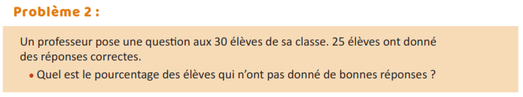
Voici un deuxième exemple pour vous montrer comment utiliser le pourcentage pour résoudre un problème.
L’enseignant explique le problème et traduit les mots qui posent difficulté
Pour résoudre ce problème je vais suivre les étapes suivantes:

Slide 42
L’étape 1 : j’identifie les données
L’enseignant explique

Slide 43
L’étape 2 : j’identifie la partie et le total du pourcentage
L’enseignant explique

Slide 44

L’étape 5 : Je fais les calculs et je conclus
L’enseignant explique

Slide 45
10 min

Slide 46
Classer convenablement les étapes pour résoudre un problème avec la vitesse moyenne
L'enseignant accorde 30 secondes de réflexion aux élèves. Ensuite, il leur demande de consigner leurs réponses sur les ardoises et choisit au hasard un ou deux élèves pour justifier oralement leurs réponses
Classer convenablement les étapes suivantes
A
Je remplace les distances et la durée par leurs valeurs numériques en respectant les unités
B
Je fais les conversions pour avoir les mêmes unités
C
J’identifie les données
D
Je fais les calculs et je conclus
E
J’utilise la formule de calcul de la vitesse
…
…
…
…
…

Slide 47
Voici le bon classement des étapes pour résoudre un problème avec la vitesse moyenne
L'enseignant accorde 30 secondes de réflexion aux élèves. Ensuite, il leur demande de consigner leurs réponses sur les ardoises et choisit au hasard un ou deux élèves pour justifier oralement leurs réponses
A
Je remplace les distances et la durée par leurs valeurs numériques en respectant les unités
B
Je fais les conversions pour avoir les mêmes unités
C
J’identifie les données
D
Je fais les calculs et je conclus
E
J’utilise la formule de calcul de la vitesse
C
B
E
A
D

Slide 48
Classer convenablement les étapes pour résoudre un problème avec les pourcentages
L'enseignant accorde 30 secondes de réflexion aux élèves. Ensuite, il leur demande de consigner leurs réponses sur les ardoises et choisit au hasard un ou deux élèves pour justifier oralement leurs réponses
Classer convenablement les étapes suivantes
A
J’identifie la partie et le total du pourcentage
B
Je fais les calculs et je conclus
C
J’identifie les données
…
…
…

Slide 49
Voici le bon classement des étapes pour résoudre un problème avec les pourcentages
L'enseignant accorde 30 secondes de réflexion aux élèves. Ensuite, il leur demande de consigner leurs réponses sur les ardoises et choisit au hasard un ou deux élèves pour justifier oralement leurs réponses
A
J’identifie la partie et le total du pourcentage
B
Je fais les calculs et je conclus
C
J’identifie les données
C
A
B

Slide 51


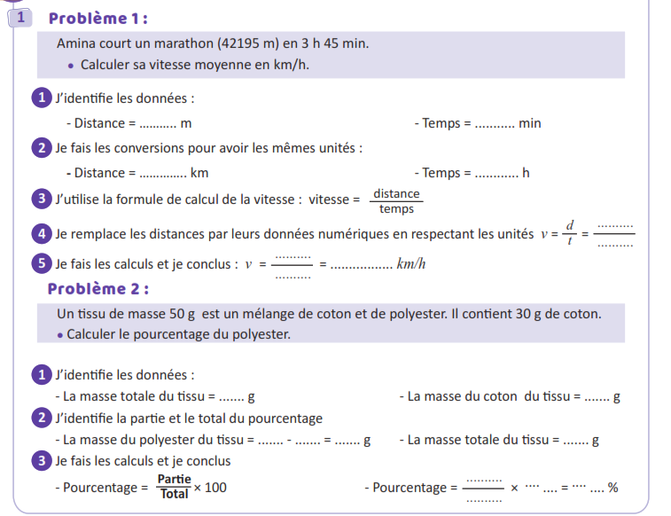

Travaillez individuellement puis discutez en binômes vos réponses, corriger d’abord l’énoncé de l’exercice.
L'enseignant accorde 2 min au travail individuel puis une minute de discussion. Il circule pour contrôler et donner des indications en cas de besoin.
h
m
min
m/min
Page:101

Slide 52
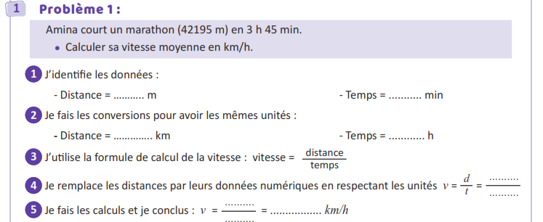
Prenez la correction sur vos livrets.
L’enseignant circule entre les rangs et contrôle les livrets.
42195
3h 45 min
h
42195
m
225
min
42195
225
42195
m/min
187,33
225

Slide 53
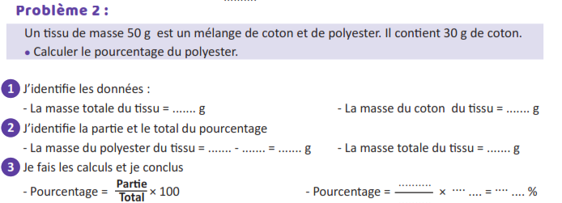
Prenez la correction sur vos livrets.
L’enseignant circule entre les rangs et contrôle les livrets.
50
30
50
30
20
50
20
100
40
50

Slide 54
7 min

Slide 55
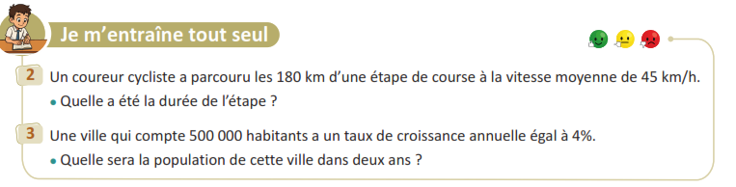
Prenez votre livret et votre crayon, puis répondez individuellement aux exercices. Vous avez 10 min
L’enseignant vérifie les productions des élèves, donne une aide individuelle en cas de difficulté et oriente les élèves ayant terminé vers le défi.
Page:101

Slide 56

Le temps est terminé. Voyons ensemble la solution des exercices.
L’enseignant accorde 5 min pour donner l’occasion aux élèves de présenter leurs productions et corrige au tableau.
Temps Écoulé

Slide 58

Qui peut me dire ce que nous avons appris aujourd’hui?
L’enseignant encourage les à exprimer ce qu’ils ont appris avec leurs propres mots

Slide 59
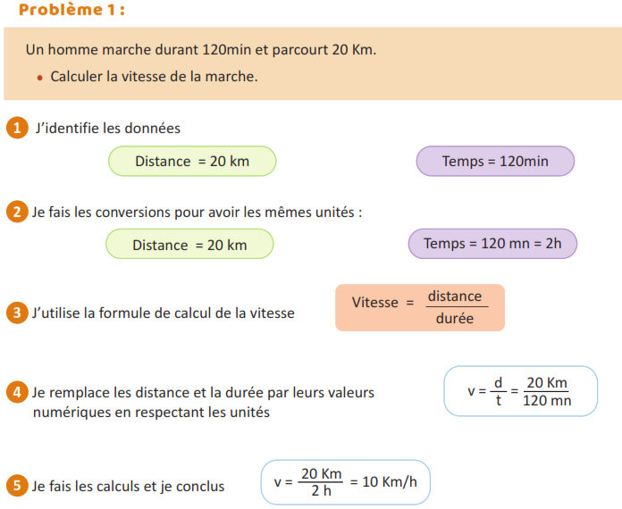
Dans cette séance nous avons appris ce comment résoudre un problème en utilisant la vitesse moyenne.
L’enseignant donne un rappel de la séance.

Slide 60
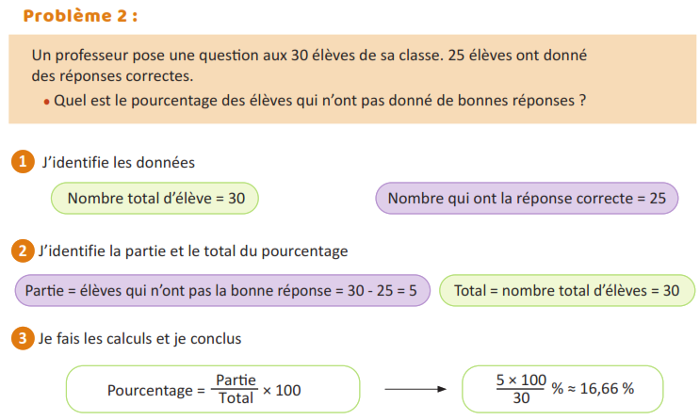
Dans cette séance nous avons appris aussi comment résoudre un problème en utilisant le pourcentage
L’enseignant donne un rappel de la séance.

Slide 61
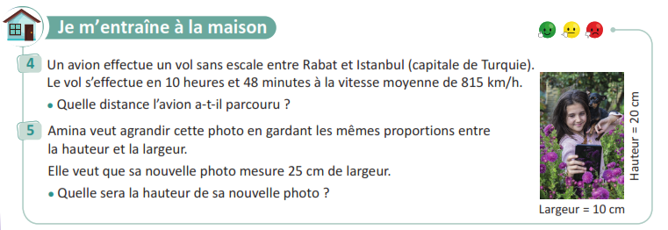
Voici l’exercice à faire à la maison pour la séance prochaine.
L’enseignant incite les élèves à faire l’exercice à la maison, puis clôt la séance..
Page:101

Slide 62

C’est la fin de notre séance. N’oubliez pas de réviser votre leçon
L’enseignant incite les élèves à faire l’exercice à la maison, puis clôt la séance..

